Slide 1
嵌入式操作系统
-操作系统
李春杰

Slide 2
几个问题
什么是操作系统？解决什么问题？
学到哪些原理？
设计处理器时，如何对操作系统支持？
有硬件、软件（应用软件），实现一个功能应该放在哪里？如果放在操作系统中，应该放在何处？内核或库？
一个应用程序是怎么执行的？

Slide 3
操作系统做什么？
#include <stdio.h>
int main(int argc, char *argv[])
{
puts("hello world");
return 0;
}

Slide 4
➢ 用户告诉操作系统执行hello程序
➢ 操作系统找到该程序，检查其类型
➢ 检查程序首部，找出正文和数据的地址
➢ 文件系统找到相应磁盘块
➢ 父进程需要创建一个新的子进程，执行hello程序
➢ 操作系统需要将执行文件映射到进程结构
➢ 操作系统设置CPU上下文环境，并跳到程序开始处
➢ 程序的第一条指令执行，失败，缺页中断发生
➢ 操作系统分配一页内存，并将代码从磁盘读入，继续执行
➢ 更多的缺页中断，读入更多的页面

Slide 5
➢ 程序执行系统调用，在文件描述符中写一字符串
➢ 操作系统找到字符串被送往的设备
➢ 设备是一个伪终端，由一个进程控制
➢ 操作系统将字符串送给该进程
➢ 该进程告诉窗口系统它要显示字符串
➢ 窗口系统确定这是一个合法的操作，然后将字符串转换成像素
➢ 窗口系统将像素写入存储映像区
➢ 视频硬件将像素表示转换成一组模拟信号控制显示器（重画屏幕）
➢ 显示器发射电子束
➢ 你在屏幕上看到hello world

Slide 6
主要内容
操作系统概述
嵌入式操作系统概述
典型嵌入式操作系统介绍
嵌入式操作系统选型
嵌入式linux开发略述

Slide 7
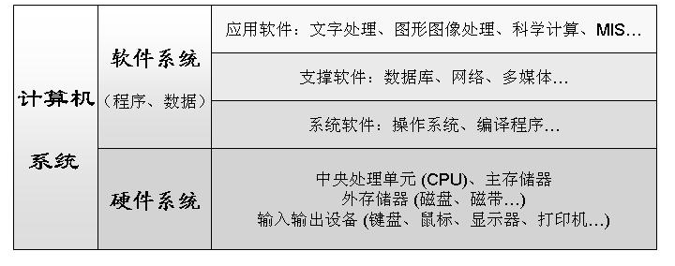
操作系统在计算机系统中的地位
计算机系统包括硬件（子）系统和软件（子）系统。
操作系属于计算机系统软件（子）系统中的系统软件，是紧密接近硬件的第一层软件，是对硬件功能的首次扩充，其他软件则是建立在操作系统之上的。
各种软件在操作系统的统一管理和支持下运行。
计算机系统

Slide 8
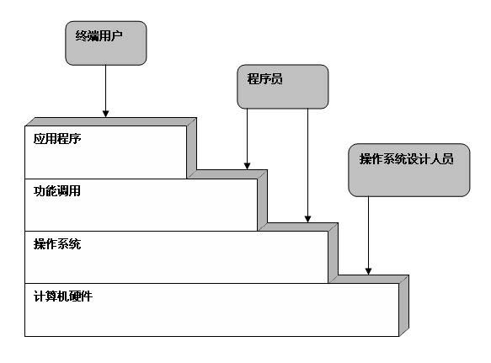

Slide 9
操作系统是计算机系统中软件技术含量最大、附加值最高的部分，是软件（子）系统的核心，是软件的基础运行平台。
  操作系统实际上是一个计算机系统中硬、软件资源的总指挥部 。
  操作系统的性能高低，决定了整个计算机的潜在硬件性能能否发挥出来。
  操作系统本身的安全可靠程度，决定了整个计算机系统的安全性和可靠性。

Slide 10
操作系统的主要任务
操作系统的任务之一是组织和管理计算机系统中的硬件及软件资源。
操作系统另一项重要任务是向用户提供各种服务功能。

Slide 11
操作系统的主要功能
进程管理
  进程管理的实质是对CPU进行管理，所以进程管理往往又被称为处理器管理。
存储管理
  存储管理的任务是管理计算机内存的资源。
文件管理
  有效地支持文件的存储、检索和修改等操作，解决文件的共享、保密和保护问题，以使用户方便、安全地访问文件。
设备管理
  负责外部设备的分配、启动和故障处理，用户不必详细了解设备及接口的技术细节，就可以方便地通过操作系统提供的设备管理手段，对设备进行操作。

Slide 12
研究操作系统的几种观点
作为软件来看的观点
资源管理的观点
进程的观点
服务提供者观点

Slide 13
作为软件来看的观点
软件的特性
外在特性：
软件是种语言,是界面
界面:使用方式 （命令,系统调用等)
内在特性：
软件的结构
a.由有几部分组成
b.每个部分的功能
c.部分之间的关系

Slide 14
2.资源管理的观点
操作系统---资源管理者
硬件资源：
    CPU，内存，外部设备(I/O设备，外存，时钟，网络接口等)
软件资源：
    硬盘上的文件，信息

Slide 15
对资源进行什么样的管理
记录资源使用状况
如 哪些资源空闲，好坏与否，被谁使用,使用多长时间等
合理的分配资源
    静态分配策略
    (在程序运行前分配，但效率不高)
    动态分配策略
    (在程序运行过程中何时用资源，何时分配。其缺点是会出现死锁)
具体完成分配
回收资源

Slide 16
资源管理的目的
  实现资源共享
  提高资源利用率

Slide 17
服务提供者的观点
从用户角度来看：
操作系统为用户提供一组功能强大的、方便易用的命令或系统调用
用户接口
操作系统对外提供两种接口：
系统命令：供用户用于组织和控制自己的作业运行。命令行、菜单式或GUI（联机）；命令脚本（脱机）
编程接口：供用户程序和系统程序调用操作系统功能。系统调用和高级语言库函数

Slide 18
操作系统作为 仲裁者（协调者）
  使多个应用程序/用户高效，公平地一起工作
  保护用户不互相干扰
  例子：并发，存储保护，文件系统，网络
操作系统作为 标准服务提供者
  提供每个用户需要的标准工具
  如标准库、窗口系统

Slide 19
嵌入式操作系统概述
嵌入式操作系统定义
  简单的说，嵌入式操作系统就是支持嵌入式系统工作的操作系统。在本质上与通用的操作系统没有太大的区别，一般用于比较复杂的嵌入式系统中，例如
    手机、PDA等电子类消费产品
    机顶盒、路由器等
  对嵌入式系统的硬件有较高的要求

Slide 20
嵌入式操作系统概述
为什么要使用嵌入式操作系统？
  一般客户熟悉的8位、16位MCU；DSP中大多并不采用操作系统
  嵌入式操作系统的产生是需求和系统复杂程度增加的必然结果
  嵌入式操作系统的选用加快用户产品的开发进度和产品的可维护性

Slide 21
嵌入式操作系统概述
嵌入式操作系统的基本功能
  操作系统都是用户程序和系统硬件之间的桥梁，使用户专注于顶层程序
  和桌面PC的“WinTel”架构不同，嵌入式系统以提供“微内核为主”，但是同样具备一般桌面操作系统的任务管理、任务同步与通信、内存管理、定时器管理、中断管理、文件管理、外设管理等基本功能

Slide 22
嵌入式操作系统概述
嵌入式操作系统的特点
  嵌入式操作系统要具有良好的硬件适应性和移值性，同时相对于各种平台，必须具有相应的编译器、连接器、调试器和加载工具、测试工具的一体化支持；
  必须小巧。要求占用很小的资源。嵌入式系统提供的资源很有限，都是在片上的FLASH或者RAM上运行；
  模块化设计、可安装和卸载；针对各种嵌入式平台，嵌入式操作系统必须具有可裁减、安装和卸载的功能，以适应嵌入式硬件平台的多样性和低成本；

Slide 23
嵌入式操作系统概述
嵌入式操作系统的特点
  固化代码。一般，嵌入式操作系统和应用软件被固化在嵌入式系统计算机的ROM中。嵌入式操作系统的文件管理功能也同样需要裁剪，且能够适应不同的存储设备；
  高可靠性和稳定性。嵌入式系统一旦运行，运行时间一般很长，且不受用户过多的干预；
  统一的接口。提供各种设备驱动接口，包括块设备、字符设备和网络设备接口，用户只需要开发相应的板极支持包（BSP，一般专业的厂商可以支持）和上层程序；
  在需要实时性的场合，嵌入式操作系统必须具备实时功能。

Slide 24
嵌入式操作系统分类
硬实时系统
  确保系统中的关键任务在确定的时间得到响应，不能有失败的情况，否则会出现严重后果
软实时系统
  设计的时候是有响应时间要求的，但是偶尔某些任务的响应时间超过这个限制也不会有严重的后果
非实时系统
  无响应时间的要求

Slide 25
嵌入式系统软件组成
Hardware Independent Software
Applications
I/O System
RTOS libraries
TCP/IP Stack
File System
RTOS Kernel
Hardware Abstraction Layer ：BSP&Device Driver
SCSI
Driver
Flash
Driver
MMU
Driver
Cache
Driver
Serial
Driver
Ethernet
Driver
Device
Drivers
Hardware

Slide 26

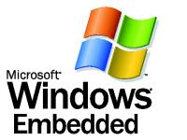












典型嵌入式操作系统介绍
典型操作系统

Slide 27
常见嵌入式实时操作系统
RTlinux及其他嵌入式实时Linux
uC/OS II
wind river systems公司的Vxworks
QNX software systems公司的QNX。
pSOS
OS/9
VRTX
eCOS

Slide 28
常见嵌入式非实时操作系统
Microsoft公司的windows CE、Embedded windows xp
Palm公司的Palm OS
symbian公司的EPOC
一些嵌入式linux系统

Slide 29
介绍几款典型的嵌入式操作系统
uC/OS II
ThreadX
Windows系列的嵌入式操作系统
VxWorks
RTEMS
嵌入式Linux

Slide 30
1、uC/OS II
免费的公开源码实时操作系统
内核提供任务调度和管理、时钟管理、任务间同步与通信、内存管理和中断服务等功能
最多支持64个任务，分别对应优先级0～63，其中0为最高优先级
可剥夺实时多任务内核
  调度工作的内容分为两部分：最高优先级任务的寻找和任务切换

Slide 31
1、uC/OS II
内核是针对实时系统的要求来设计实现的，相对比较简单，可以满足较高的实时性要求。
但是没有网络功能和文件系统，对于像媒体播放、需要网络和图形界面支持的应用就比较差。
– 代码尺寸小，结构简明，易学、易移植。源代码的绝大 部分是用C语言，汇编语言写的部分只有200行左右。

Slide 32
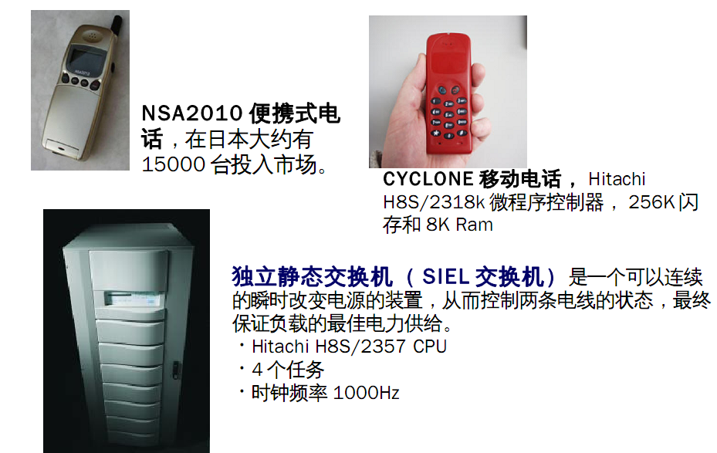
1、uC/OS II
被移植到众多CPU上 ，应用普遍。

Slide 33
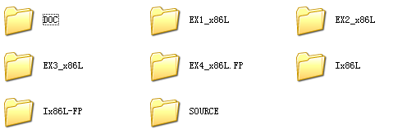
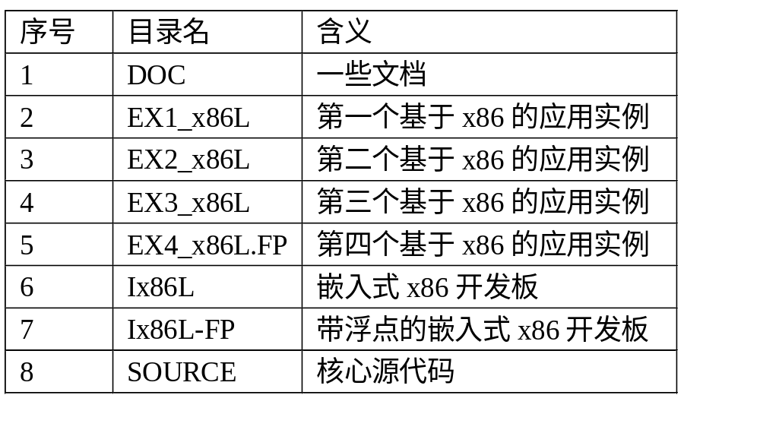
uC/OS II 目录的含义

Slide 34
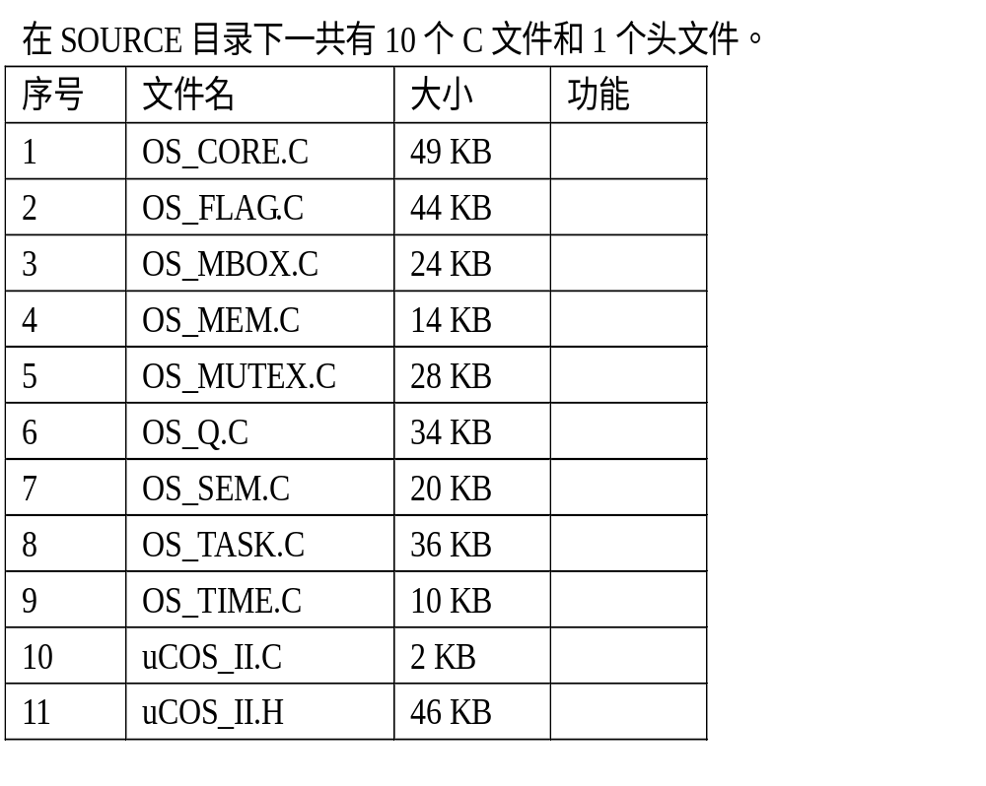

Slide 35
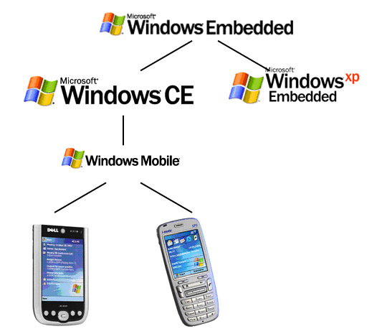
2、Windows Embedded 家族

Slide 36






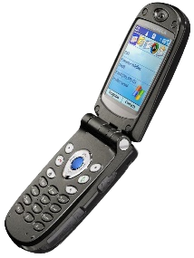
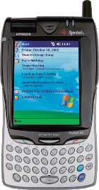

微软的移动平台
Pocket PC
信息消费
浏览和输入数据
把电话融入PDA
可以与Office, Exchange和SQL Server交互
.NET Compact Framework
ASP.NET 移动控件
Smartphone
信息消费
基本数据浏览
把PDA融入电话
可以与Exchange交互
.NET Compact Framework
ASP.NET 移动控件
平板电脑
复杂的文档编辑和读写
桌面键盘输入
支持数字墨水
可以支持键盘，也可以把键盘拿走
键盘、鼠标、数字墨水和语音输入
完整的 .NET framework支持
提供笔，数字墨水，手写和语音识别API
小型个人产品
单向网络
信息消费
笔记本PC
复杂的文档编辑和读写
桌面键盘输入
键盘和鼠标输入法
完整的.NET framework 支持
Windows CE
Windows Mobile
Windows XP/XPE
更强的功能

Slide 37
Windows CE
主要用于PDA，smartphone等个人手持终端上
支持多线程
支持多种软硬件
最大的特点就是能提供与pc 机类似的图形界面和主要的应用程序
商业操作系统

Slide 38
Windows CE
主要模块
  内核模块：支持进程和线程处理及内存管理等基本服务
  内核系统调用接口模块：运行应用程序访问操作系统提供的服务
  文件系统模块：支持dos，fat等格式的文件系统
  图形窗口和事件子系统模块：控制图形显示，并提供windows GUI界面
  通信模块：运行同其他设备进行信息交换

Slide 39
3、VxWorks嵌入式实时操作系统
VxWorks 是风河（WindRiver）公司开发的一款商用硬实时操作系统
支持主流的32位CPU，包括
  x86、 68K、PowerPC、MIPS、ARM等
基于微内核结构，由400多个相对独立的，短小精悍的目标模块组成，可裁剪性和可配置性相当出色

Slide 40
VxWorks
主要思想：
在嵌入式系统中最大限度地实现内核的时间可预测性，根据用户定义的任务优先级对任务实现调度。
给用户最大的控制权

Slide 41
VxWorks
Vxworks的基本构成模块包括以下部分 ：
  高效实时微内核wind：
  Vxworks实时微内核wind以灵活性和可配置性为设计目标，它主要包括
    基于优先级的任务调度
    任务同步和通信
    中断处理
    定时器
    内存管理
  兼容POSIX实时系统标准

Slide 42
VxWorks
  I/O处理系统：
  Vxworks提供与ANSIC兼容的I/O处理系统，主要包括
    UNIX缓冲I/O处理系统，和
    面向实时的异步I/O处理系统
  本机文件系统
  网络处理模块：
  Vxworks网络处理模块能与许多运行其他协议的网络进行通信，如TCP/IP、NFS、UDP、SNMP、FTP等

Slide 43
VxWorks
  虚拟内存模块VxVMI：
  VxVMI主要用于对指定内存区的保护，如内存块只读等
  共享内存模块VxMP：
  主要用于多处理器行运行任务之间的共享信号量、消息队列、内存块管理
  板级支持包BSP：
  提供各种硬件的初始化、中断的建立、定时器、内存映象

Slide 44
VxWorks的评价
Vxworks是一款非常出色的嵌入式实时操作系统，但是它是不公开源码的商业化操作系统，价格比较高
为追求系统的实时性而设计的，并不是以通用OS为设计目标。
  去掉了一些OS模块，因为这些模块在某种程度上会影响系统的实时性 （如在内存管理中没有采用页面管理模式，采用的是平板式内存）。

Slide 45
VxWorks的评价
任务调度采用的是基于优先级的抢占式任务调度模式，优先级分256级(0-255)
  用户可以动态的改变优先级，但是这种做法不提倡
  用户可以锁定一个任务使它不被更高的任务或中断抢占
  允许使用固定优先级响应时间来检查任务调度的性能

Slide 46
VxWorks的评价
资源共享和优先级继承机制
采用最优化的上下文切换和中断返回机制.
内核从不禁止非屏蔽中断 NMI (non-maskable interrupts)

Slide 47
VxWorks缺点
保证时限要求是设计者自己的任务(系统的灵活性带来的弊端)
不支持很多应用和APIs(只支持部分POSIX标准的函数集)
尽管采用了平板式内存管理，但是由于内存的动态分配，仍然存在内存段，这样仍然存在时间上的不可预测性
应用领域主要局限在对实时性要求较严格的硬实时系统中
带给用户最大的控制权的同时，用户对系统的实时性调度责任也更大

Slide 48
4、嵌入式Linux
Linux简介
嵌入式Linux简介

Slide 49








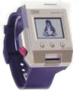
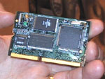






将Linux嵌入到各种设备中
NASA 个人助理

Slide 50
Linux简介
什么是Linux
Linux发展简史
Linux系统的好处
Linux系统组成
Linux版本

Slide 51
什么是Linux？
Linux是一个类Unix（Unix-like）的操作系统，在1991年发行了它的第一个版本
在不同的语境下，“Linux”具有不同的内涵，例如：
  Linux内核、Linux系统或Linux开发套件等术语。
严格来说，Linux指的是Linux Torvalds维护的（及通过主要和镜像网站发布的）内核。
GNU/Linux
  GNU/Linux的拥护者们认为，Linux仅仅是指Linux内核，而整个Linux系统的大部分都建立在GNU软件之上。

Slide 52
Linux发展简史
1991年11月，芬兰赫尔辛基大学的学生 Linus Torvalds写了个小程序，取名为Linux，放在互联网上。他表达了一个愿望，希望借此搞出一个操作系统的“内核”来，这完全是一个偶然事件
1993，在一批高水平黑客的参与下，诞生了Linux 1.0 版
1994年，Linux 的第一个商业发行版Slackware 问世

Slide 53
Linux发展简史
1996年，美国国家标准技术局的计算机系统实验室确认 Linux 版本 1.2.13（由 Open Linux 公司打包）符合 POSIX 标准
2001年，Linux2.4版内核发布
2003年，Linux2.6版内核发布

Slide 54
Linux的内核版本
Linux内核版本是由Linus Torvalds作为总体协调人的Linux开发小组（分布在各个国家的近百位高手）开发出的系统内核的版本号
Linux内核采用的是双树系统
  一棵是稳定树，主要用于发行
  另一棵是非稳定树或称为开发树，用于产品开发和改进
Linux内核版本号由3位数字组成
r.x.y
第3位数字y为修改号，表示错误修补的次数
第1位数字r为主版本号
第2位数字x为说明版本类型的次版本号，如果x为偶数，则表示为产品化版本，为奇数时表示为实验版本

Slide 55







几种流行的Linux发行版本

Slide 56
Linux系统的好处
支持多种CPU
  X86, ARM, MIPS, SH, i960, PPC, etc.
开放源代码（Open source）
强大的网络功能
可移植性
使用GNU tools

Slide 57
一个新潮，非常稳定，多用户，多任务的环境
标准的平台
无法超越的计算能力，可移动性和适应性
先进的图形用户界面
几十个异常出色而且免费的桌面应用程序
成千上万个免费的工具和应用小程序
几百上千个专业程序由全世界的无数研究人员编制，覆盖了天文，信息技术，化学，物理，工程，语言，生物等各个学科领域

Slide 58
很多顶级的系统开发平台，友好的编程语言及编程工具都免费包含在操作系统里面
病毒入侵，计算机的“后门”，软件提供商的“特别要求”，强迫性的软件升级，专有的文件格式，软件使用许可证和市场策略，产品注册登记，高得惊人的软件价格，等等 -------Linux都没有
Linux操作系统平台保证它的“永久性”
一个技术快速更新的平台

Slide 59
嵌入式Linux介绍
什么是嵌入式Linux
嵌入式linux的典型应用
嵌入式linux的分类
常见的嵌入式Linux

Slide 60
嵌入式Linux定义
嵌入式Linux内核
  为特殊的硬件配置、或为了支持特别的应用而经过特别的裁剪的修改过的Linux内核
  通常具有不同于工作站与服务器的内核配置
嵌入式Linux系统
  基于Linux内核的嵌入式系统
嵌入式Linux发行套件
  开发嵌入式Linux系统的平台
  各种为了在嵌入式系统中使用而剪裁过的应用软件

Slide 61

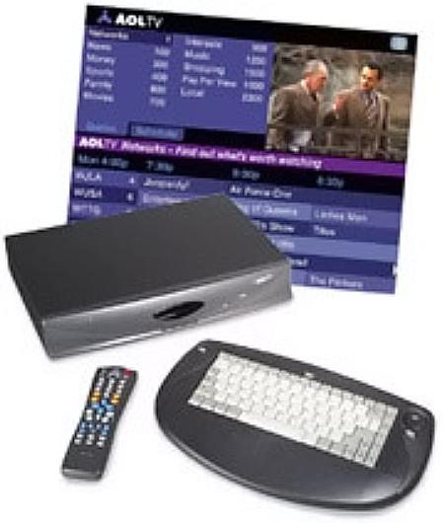
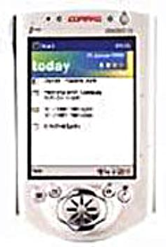

嵌入式Linux的典型应用

Slide 62
嵌入式Linux的分类
分类依据包括：
  应用的市场
  嵌入式系统的规模
  时限（即实时）要求
  网络能力
  与用户交互能力等

Slide 63
嵌入式Linux的分类1
市场
根据应用的市场来划分
  航空航天、汽车系统、消费性电子产品、电信等

Slide 64
嵌入式Linux的分类2
规模
嵌入式系统的规模由一些不同的因素来决定，首先实际的尺寸大小
  有些系统的尺寸可能相当大，例如那些用来构建集群的产品
  有些却非常小，例如IBM制造的Linux手表
  最重要的是，嵌入式系统的规模与系统中各个电子原件的属性有关，如CPU的运算速度、RAM容量、永久性存储器的容量

Slide 65
嵌入式Linux的分类2
电子元件的规模
根据嵌入式系统的电子元件的规模分类，包括
  小型、中型、大型
小型系统的特性是：低运算能力的CPU，并且可以使用至少2MB的ROM和4MB的RAM。
对于更小的系统，你会发现也许不用操作系统或者使用其他的操作系统更加合适，因为将Linux嵌入到这样的系统中比较费功夫

Slide 66
嵌入式Linux的分类2
电子元件的规模
中型系统的特性是：
中等运算能力的CPU，并且可以使用大约32MB的ROM和64MB的RAM。
  大多数以Linux构建的消费性产品皆属此类，包括PDA、MP3播放器，娱乐系统以及网络设备。
  有些产品可能会包含如下形式的辅助存储器：
  固态硬盘（以RAM芯片制成的硬盘）、快闪存储卡甚至是传统的硬盘。

Slide 67
嵌入式Linux的分类2
电子元件的规模
大型系统的特性是：
使用运算能力强大的CPU，或是使用多个CPU并且可以使用大量的RAM和永久性存储器
通常，这类系统需要进行大量计算来完成特定的任务。
  例如大型的电信交换机以及飞行仿真器。

Slide 68
嵌入式Linux的分类3
实时要求
根据嵌入式系统的时限要求，可以分为
  严格时限的要求：系统必须在预定的时间之内作出反应，否则会发生灾难事件。即硬实时系统
  软实时系统
  像音频、视频流系统往往是软实时系统，因为该系统一时的失误并不会造成无法弥补的灾难。但仍然应当被设计为具备严格的时间要求
  宽松的时限的要求比较泛，不过他们一般会被应用在需要及时（或适时）作出响应但不必立即完成的系统上。这样的系统虽然比较慢，但是不会影响最后结果

Slide 69
基于Linux的嵌入式操作系统
uCLinux
ARMLinux
RT-Linux/RTAI
Embedix
Blue Cat Linux
Hard Hat Linux
等等

Slide 70
1）μClinux
μClinux是应用于嵌入式设备的最著名、应用最广泛一个Linux发行版本，它也是一个开放源码的项目，μClinux的源代码和开发工具可以免费从http://www.uclinux.org 上下载得到。
μClinux的含义：
Micro-Control-Linux：专门针对微控制器领域而设计的嵌入式Linux系统
μClinux同标准Linux的最大区别就在于内存管理
  1、标准Linux使用的虚拟存储器技术
  2、μClinux针对NOMMU

Slide 71
2）ARM Linux
Linux标准发行内核中的一个分支
ARM Linux主要是由Russell King和其他人的共同努力，将Linux作业系统成功的移植在以ARM处理器为核心的机器上。
与uClinux不同，支持带有MMU的ARM系列CPU
  如ARM610、ARM710、ARM720T、ARM920T、Intel StrongARM、Xscale等

Slide 72
3）支持硬实时的Linux：
RT-Linux/RTAI
RT-Linux
其目标是在Linux环境下提供确定的响应时间
其基本思想是：
为了在Linux系统中提供对于硬实时的支持，它实现了一个微内核的小的实时操作系统（RT-Linux），而将普通Linux系统作为一个该操作系统中的一个低优先级的任务来运行，由RT-Linux提供的一个实时调度器对其进行调度。其他的实时任务作为一个RT-Linux的可加载内核模块，其优先级比普通Linux系统要高

Slide 73
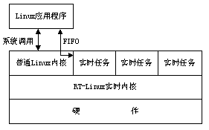
RT-Linux的框架

Slide 74
嵌入式操作系统选型
一般而言，在选择嵌入式操作系统时，可以遵循以下6个原则：
  市场进入时间
  可移植性
  可利用资源
  系统定制能力
  成本
  中文内核支持

Slide 75
1、市场进入时间
制定产品时间表与选择操作系统有关系
  例如Windows系列嵌入式操作系统WinCE，
  由于具有丰富的人力资源。使用WinCE能够很快进入市场。因为WinCE+X86做产品实际上是在做减法，去掉你不要的功能，能很快出产品。
  缺点：成本偏高， 核心竞争力差。
  但一些高效的操作系统可能由于编程人员缺乏，或由于这方面的技术积累不够，影响开发进度。

Slide 76
2、可移植性
主要指操作系统的相关性。
当进行嵌入式软件开发时，可移植性是要重点考虑的问题
  较好的软件的移植性应该也比较好，可以在不同平台、不同系统上运行，跟操作系统无关。
  但，软件的通用性和软件的性能通常是矛盾的。
    通用以损失某些特定情况下的优化性能为代价。
    很难设想开发一个嵌入式浏览器而仅能在某一特定环境下应用。反 过来说，当产品与平台和操作系统紧密结合时，往往你的产品的特色就蕴含其中。

Slide 77
3、可利用资源
操作系统的可利用资源对于选型是一个重要参考条件
  产品开发不同于学术课题研究，其目的是快速、低成本、高质量的推出适合用户需求的产品。
  因此，要集中精力研发出产品的特色，其他功能尽量由操作系统附加或采用第三方产品。
  Linux和WinCE都有大量的资源可以利用。
  其它有些实时操作系统由于比较封闭，开发时可以利用的资源比较少，因此多数功能需要自己独立开发。从而影响开发进度。
  近来的市场需求显示，越来越多的嵌入式系 统，均要求提供全功能的Web浏览器。而这要求有一个高性能、高可靠的GUI的支持。

Slide 78
4、系统定制能力
信息产品不同于传统PC的Wintel结构的单纯性，用户的需求是千差万别的，硬件平台也都不一样，所以对系统的定制能力提出了要求。
要分析产品是否对系统底层有改动的需求，这种改动是否伴生着产品特色？
  Linux由于其源代码开放的天生魅力，在定制能力方面具有优势。
  随着Wince 3.0原码的开放，以及微软在嵌入式领域力度的加强，其定制能力会有所提升。

Slide 79
5、成本
操作系统的选择会对成本有什么影响呢？
  免费？
  Linux免费，WinCE等商业系统需要支付许可证使用费，但这都不是问题的 答案。
  成本是需要综合权衡以后进行考虑的：
  选择某一系统可能会对其它一系列的因素产生影响，如对硬件设备的选型、人员投入、以及公司管理和与其它合作 伙伴的共同开发之间的沟通等许多方面的影响

Slide 80
6、中文内核支持
国内产品需要对中文的支持。
由于操作系统多数采用西文方式，是否支持双字节编码方式，是否遵循GBK，GB18030等各种国家标准，是否支持中文输入与处理，是否提供第三方中文输入接口是针对国内用户的嵌入式产品的必需考虑的重要因素。

Slide 81
总的来说，选择嵌入式操作系统就是选择“做加法还是做减法”的问题。
  用WinCE+x86出产品是减法
  这实际上就是所谓PC家电化，把一些不要的功能去掉（上市时间快、成本高）
  另外一种做法是加法：
  利用家电行业的硬件解决方案（绝大部分是非x86的）加以改进，加上嵌入式操作系统，再加上应用软件。
  这是所谓家电PC化的做法

Slide 82
“做加法”的优势是成本低，特色突出；缺点是产品研发周期长，难度大（需要深入了解硬件和操作系统）。
若选择做加法，Linux是一个好选择，可以深入到系统底层。

Slide 83
选用Linux的其他理由
程序代码的质量与可靠度
  模块化与结构化
  容易修改
  可扩充
  可配置
  可预测
  错误恢复能力
  长期运行能力

Slide 84
程序代码的可用性
对硬件的支持
通信协议与软件标准
可用工具
不依赖特定的厂商
成本

Slide 85
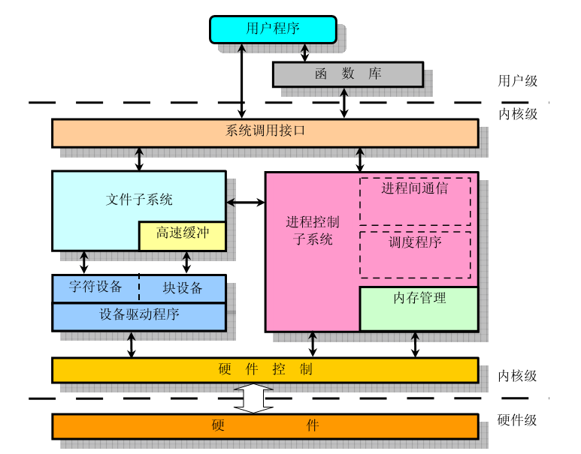
Linux内核结构框图

Slide 86
嵌入式linux开发简述
根据需求选取目标硬件
获取linux
启动linux
开发环境
系统设计

Slide 87
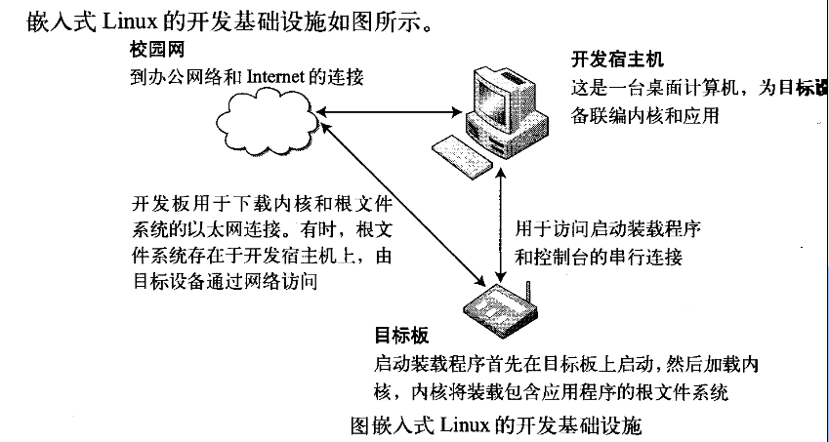
嵌入式linux系统的组织结构

Slide 88
运行时，嵌入式linux系统包含以下软件组件：
  启动装载程序
  内核(内核和驱动）
  根文件系统
  应用程序
以上组件需交叉编译（GCC）

Slide 89
建立目标板linux系统
建立目标板linux系统有四个重要的步骤：
  决定系统组件
  配置及建立内核
  建立根文件系统
  设置引导软件与配置

Slide 90
常见linux开发工具
  GCC
  GDB
  BusyBox
  uClibc
  Automake/Autoconf
  打包系统
  补丁
  make

Slide 91
从何处获得帮助：
  Google 大学
    网页搜索（www.google.com）
    新闻组搜索（groups.google.com）
  邮件列表和新闻组
    对于比较感兴趣的项目读者可以订阅项目的邮件列表
  厂商赞助的资源
    厂商一般会对开发板随附的linux发布版提供不同程度的支持，可以从它们的网站下载。
    好处，你可以拿到针对目标板测试过的linux内核和根文件系统，可以接触到使用同一软硬件平台的一组工程师。
    厂商的发布版与主线内核发布版不同步，存在一定滞后

Slide 92
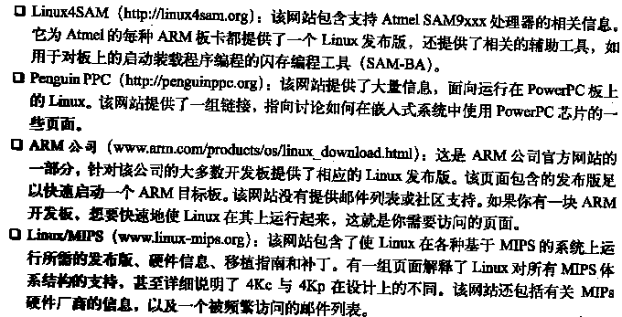
行业组织和社区兴趣网站
  硬件厂商的网站列表

Slide 93
一些通用网站
  Linux设备（www.linuxdevices.com）
    该网站多讨论linux本身，有很多讨论将linux部署到各种板卡上的文章
  Free Electrons（www.free-electrons.com)
    该网站有很多培训内容，对不熟悉嵌入式linux的人来说，是一个很好的资源
  IBM developer Work（www.ibm.com/developerworks/linux/library/I-embl.html）
    该网站多深入研究性的文章，很少有按部就班的指导性文章

Slide 94
嵌入式系统软件主要开发工作
  初始化引导代码 bootloader 编写
  嵌入式操作系统代码 内核编译加载
  驱动程序代码 驱动模块编写编译
  文件系统 文件系统制作挂载
  GUI(可选)
  应用程序代码 应用程序编写
  交叉编译环境构建

Slide 95
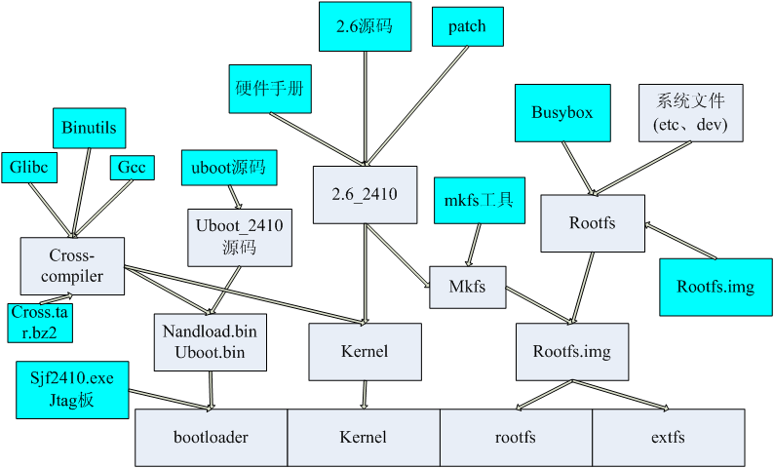
嵌入式系统开发的内容

Slide 96
理论课程主线
一、嵌入式操作系统的主要概念
  嵌入式系统的组成、开发流程
  嵌入式操作系统的基本概念
二、开发环境和嵌入式操作系统的制作
  嵌入式系统的开发环境构建、基本开发工具
  基于嵌入式linux的嵌入式系统设计
    引导加载代码
    内核组成、配置、移植
    文件系统制作：分类、内容、初始化、应用程序加载
    应用程序开发、调试
  如何开始你的项目（整体设计）
三、嵌入式操作系统内核部分 .
    内核启动流程
    中断、异常和系统调用
    进程管理
    文件系统
    内存管理
四、基本的应用开发 .
  进程间通信、信号
  驱动

Slide 97
实验课程主线
构建交叉环境工具链
Skyeye环境中相关实验
  编译操作系统
  根文件系统加载应用程序
  编译运行u-boot
GDB调试技术试验
操作系统相关实验（进程通信、系统调用等）
驱动模块

Slide 98
课后作业
嵌入式系统的整体概念
  明确嵌入式系统的主要组成
  开发过程
  主要开发工作
  开发环境
  调试工具

Slide 99
Project （内核版本更新）
下载一个新版本的内核源码
  尽量与本机内核源码版本相近
修改内核源码，在启动过程中加入你的名字和学号
用新内核启动，过程中应该出现你加入的信息
  在启动时最好出现两个内核版本的选择
要求写出详细的实验步骤和结果记录

Slide 100
THANK
YOU
VERY
MUCH

